Slide 1
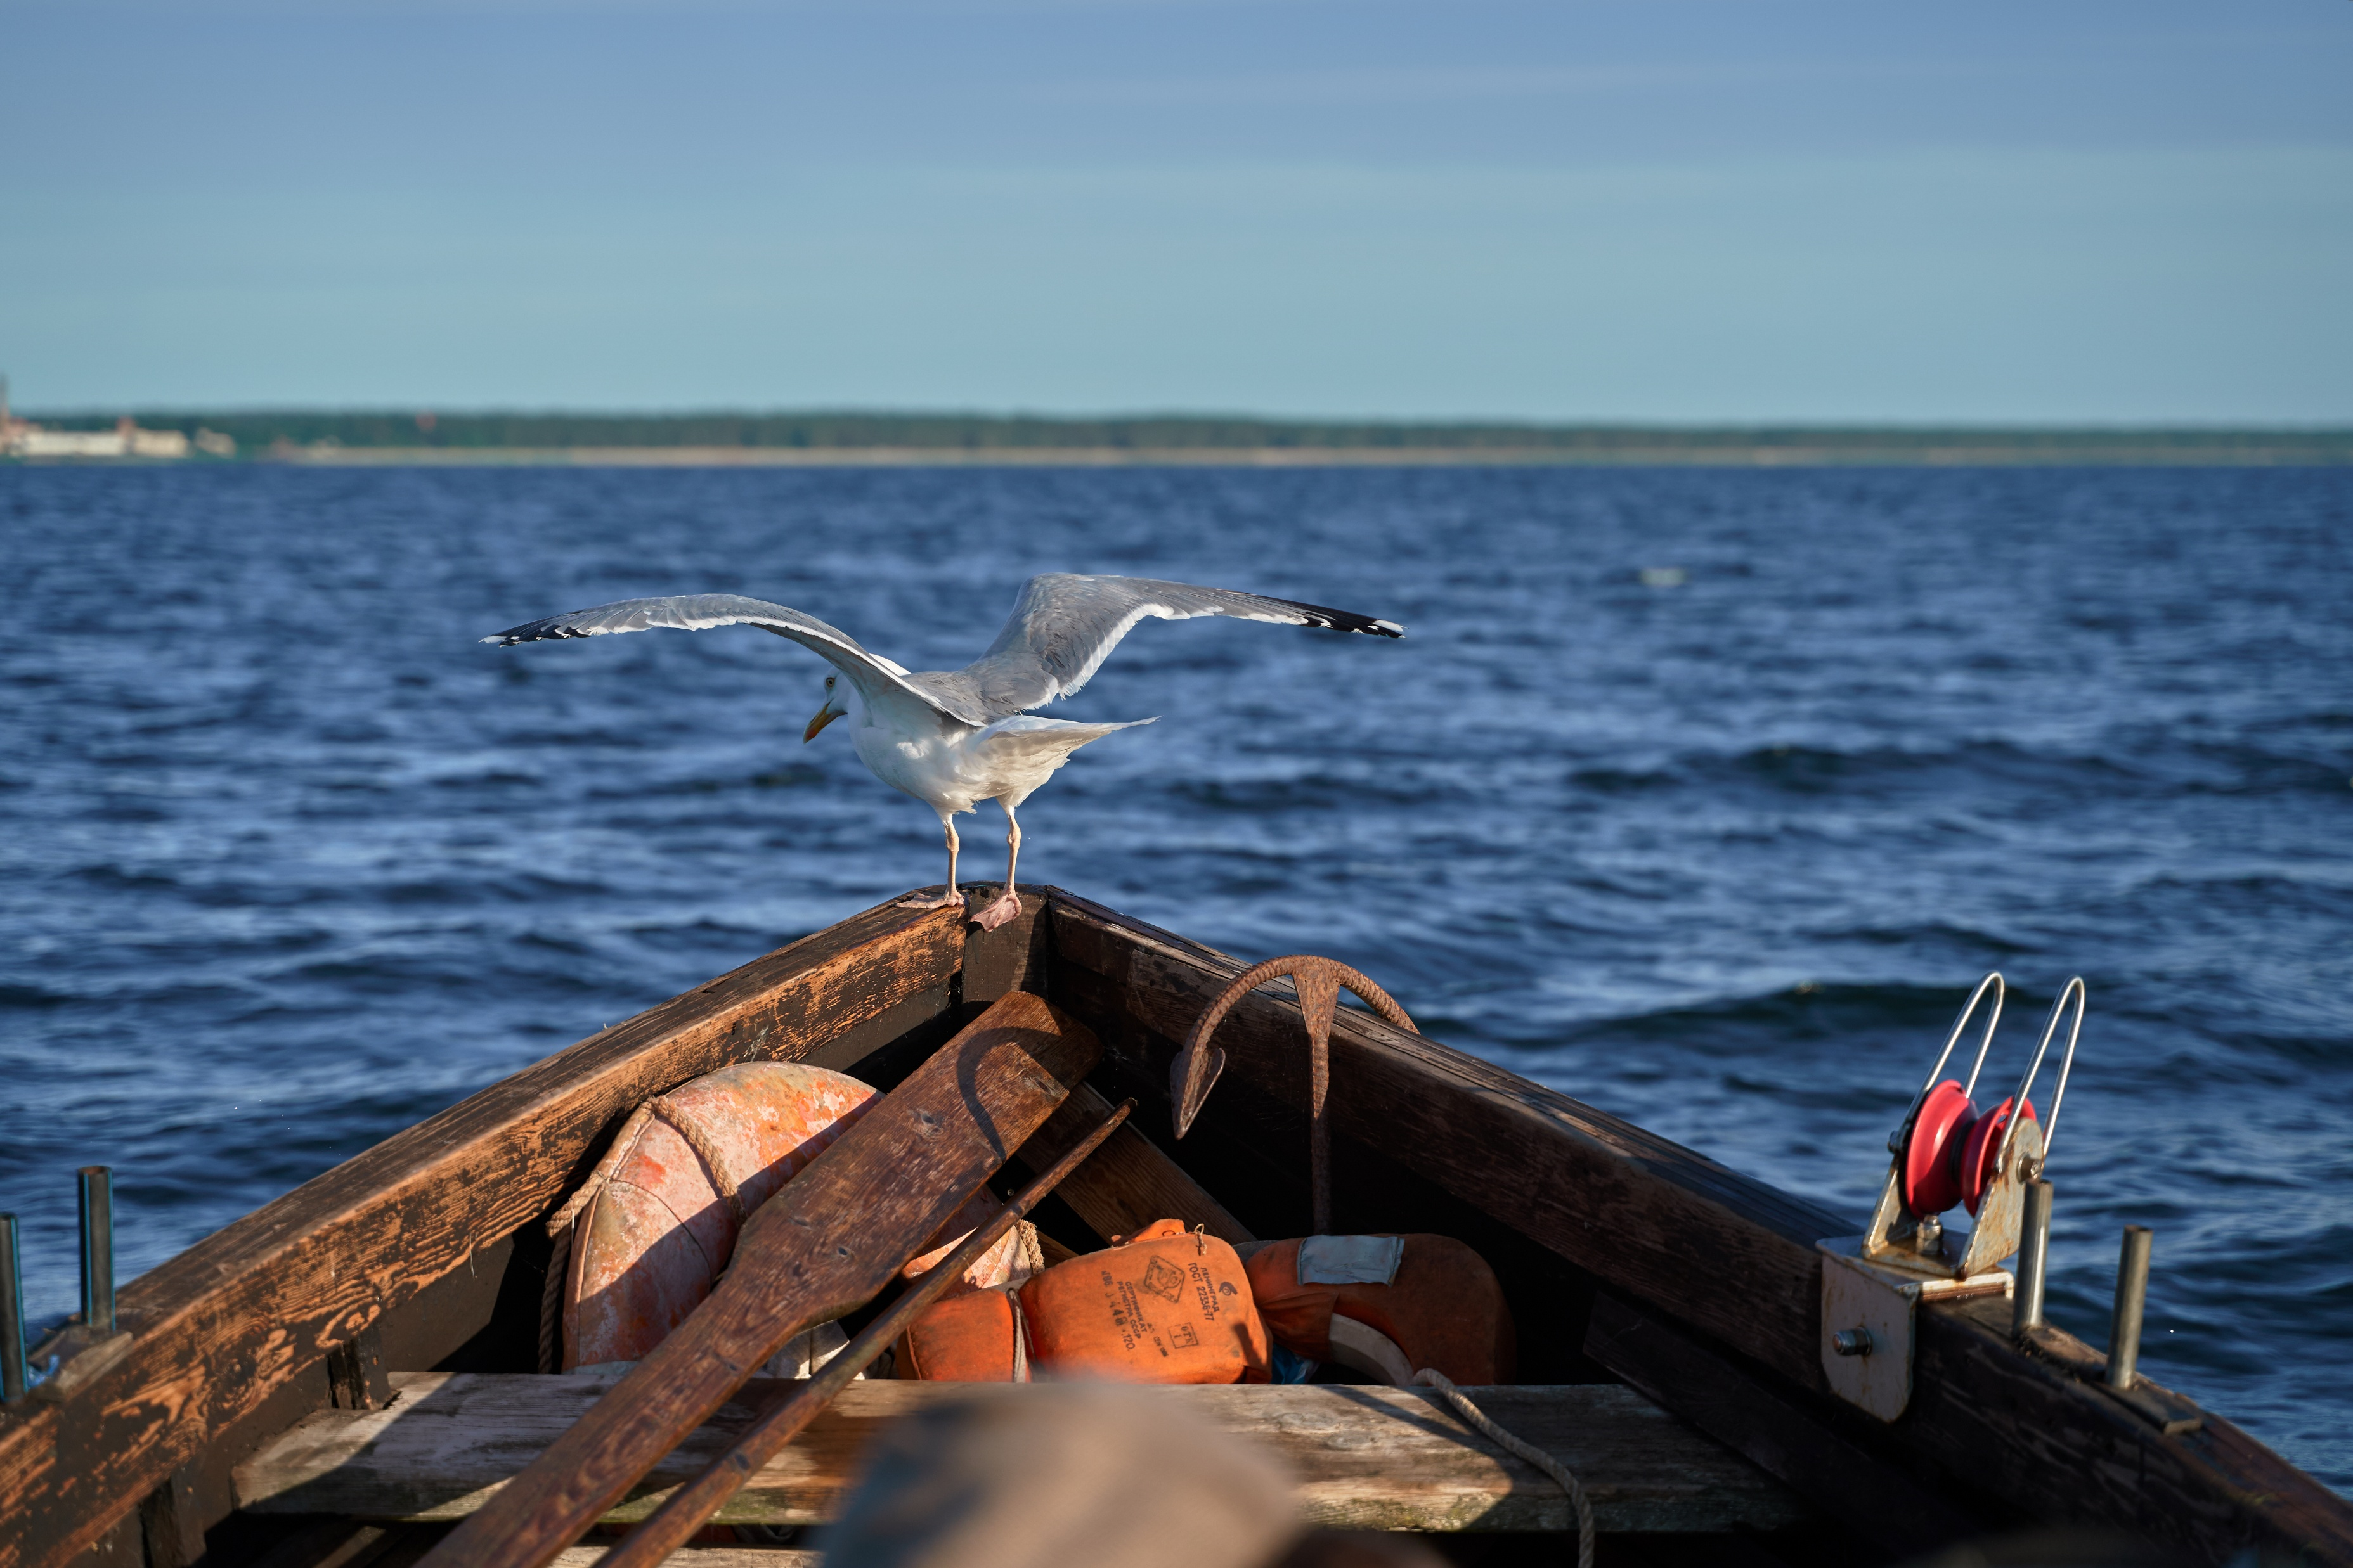
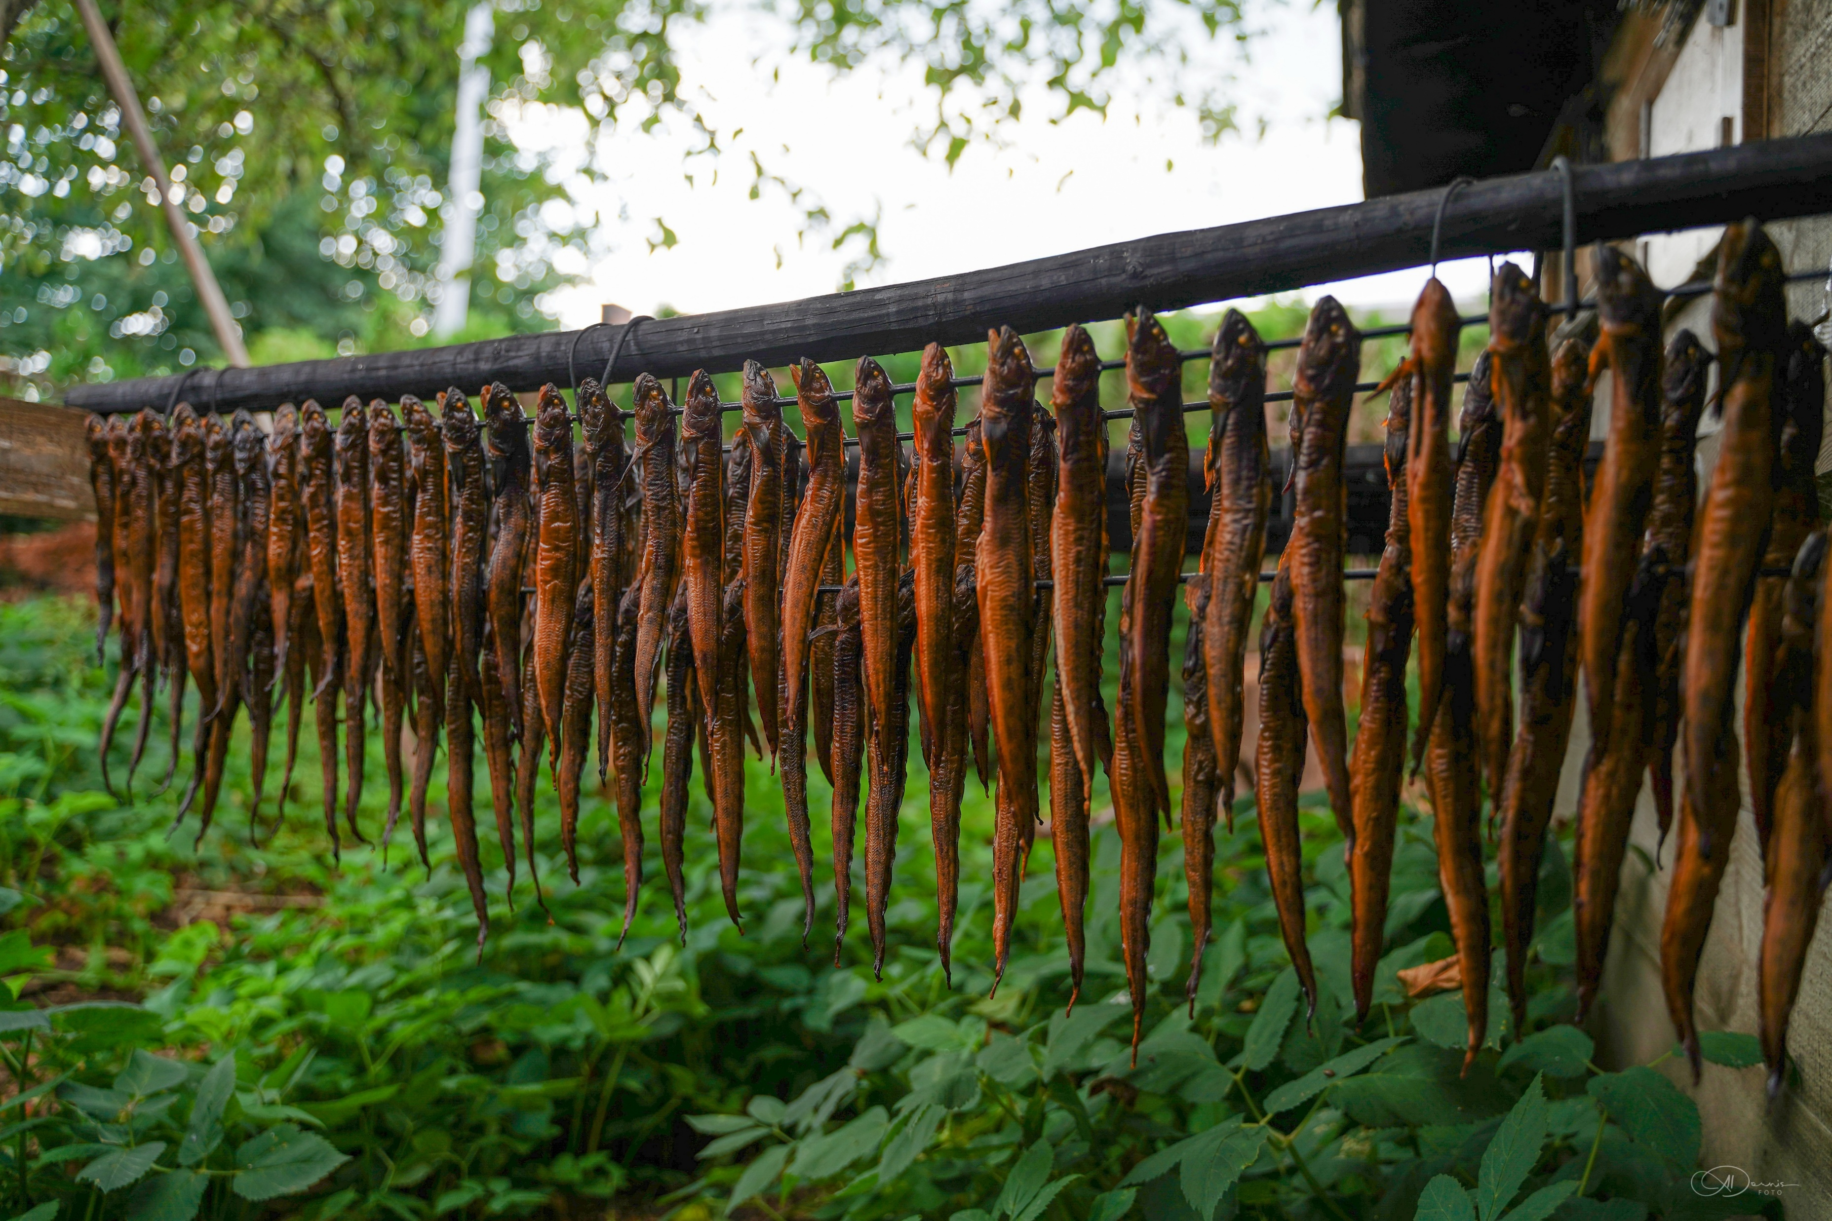
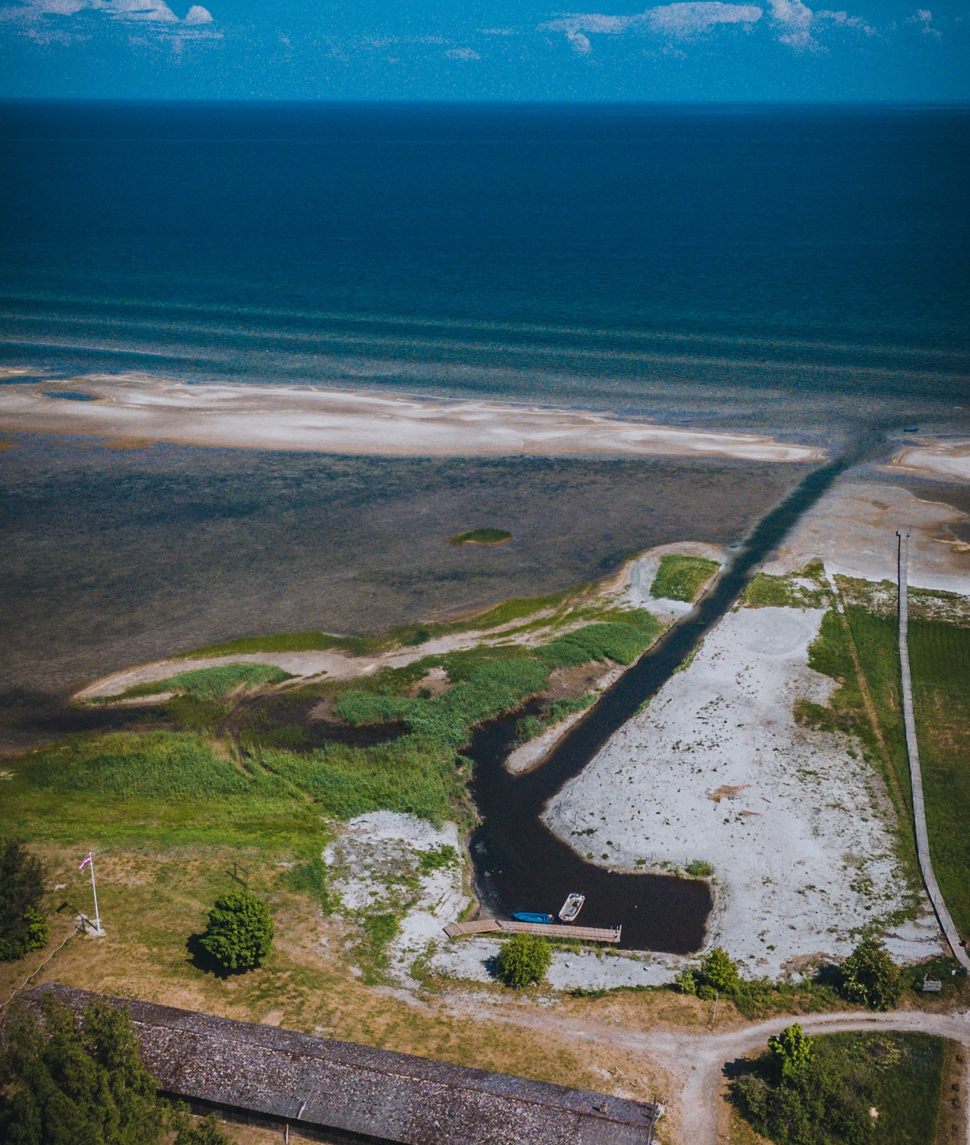



Sabiedrības virzītas vietējās attīstības loma zivsaimniecības attīstībā
Ilze Turka, ZVRG «Partnerība laukiem un jūrai»
7.11.2025, Jelgava

Slide 2
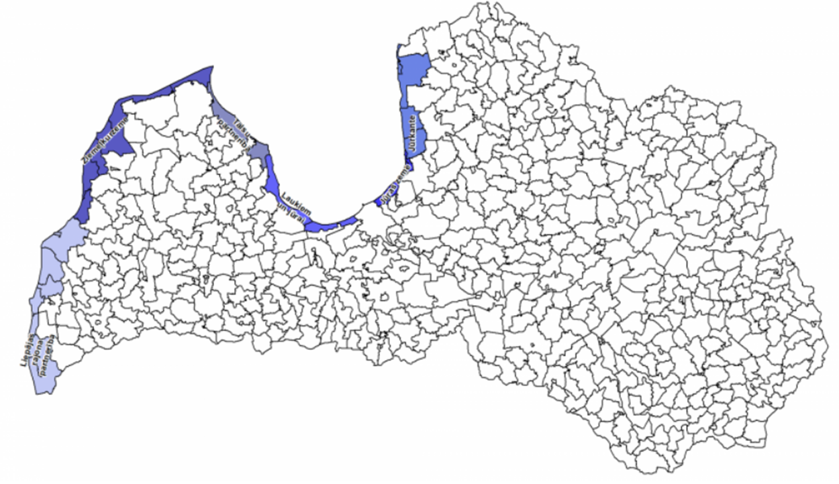


Zivsaimniecības vietējās rīcības grupas (ZVRG), kas īsteno SVVA
Biedrības:
«Liepājas rajona partnerība»
«Ziemeļkurzemes biznesa asociācija»
«Talsu partnerība»
«Partnerība Laukiem un Jūrai»
«Jūras zeme»
«Jūrkante»

Slide 3

Piekrastes attīstībai pieejamais finansējums no EJZAF SVVA 2024. -2027.g
40 milj. EUR
22 milj EUR
18milj EUR
vietējās ekonomikas attīstības un transformācijas veicināšana
vides resursu ilgtspējīga izmantošana, kā arī klimata pārmaiņu mazināšana
zvejas vai jūras kultūras mantojuma izmantošanas veicināšana
ostu infrastruktūras attīstības stiprināšana
atbalsts piekrastes zvejniecības projektiem
atbalsts citām UD jomām piekrastē

Slide 4
Atbalsts zvejnieku pamatdarbības attīstībai
Kopējā apgūtā/rezervētā publiskā finansējuma summa (2024. - 2025.g.)
3 395 929,51 EUR
42 projekti
Ieguldījumi:
specializēto transporta līdzekļu, traktoru un laivu piekabju iegādes;
zvejas rīku un aprīkojuma noliktavu-darbnīcu būvniecības;
zvejas laivu modernizācijas;
zivju sūkņu iegāde;
aprīkojuma iegāde zvejas darba atvieglošanai;
investīcijas zivju uzglabāšanai tālākai pārstrādei;
tīklu šujamo mašīnu iegāde.

Slide 5
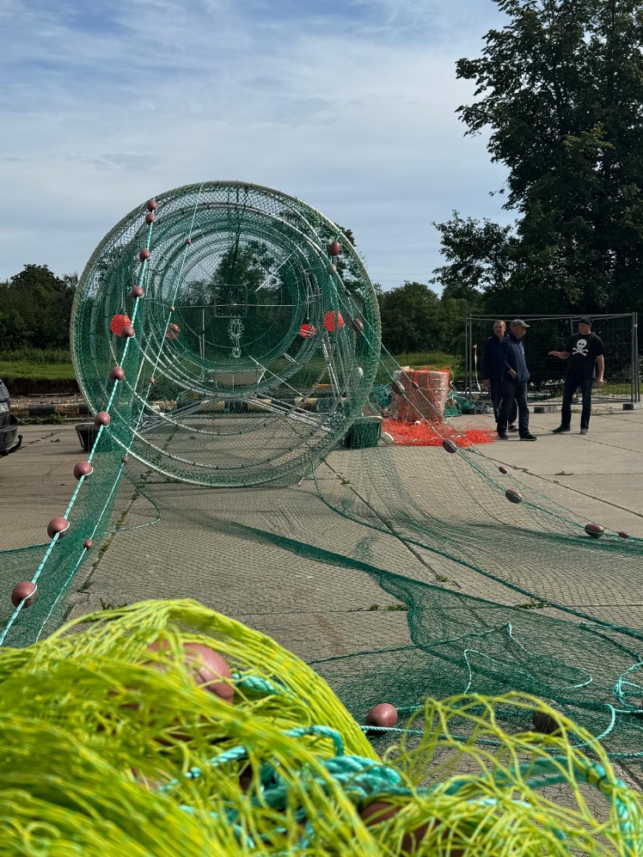
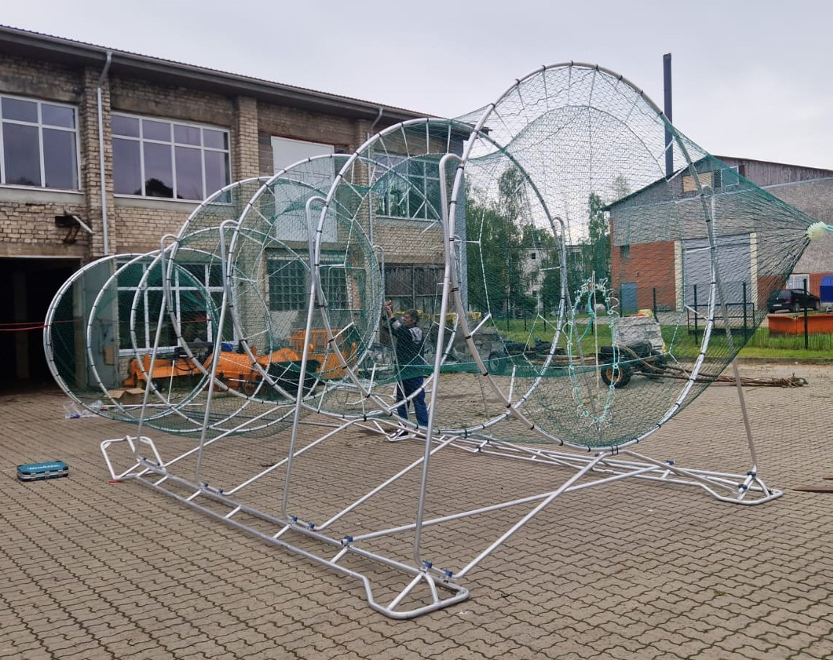
Selektīvu zvejas rīku iegāde
G.Šadurska zvejnieka saimniecība, Saulkrasti

Slide 6
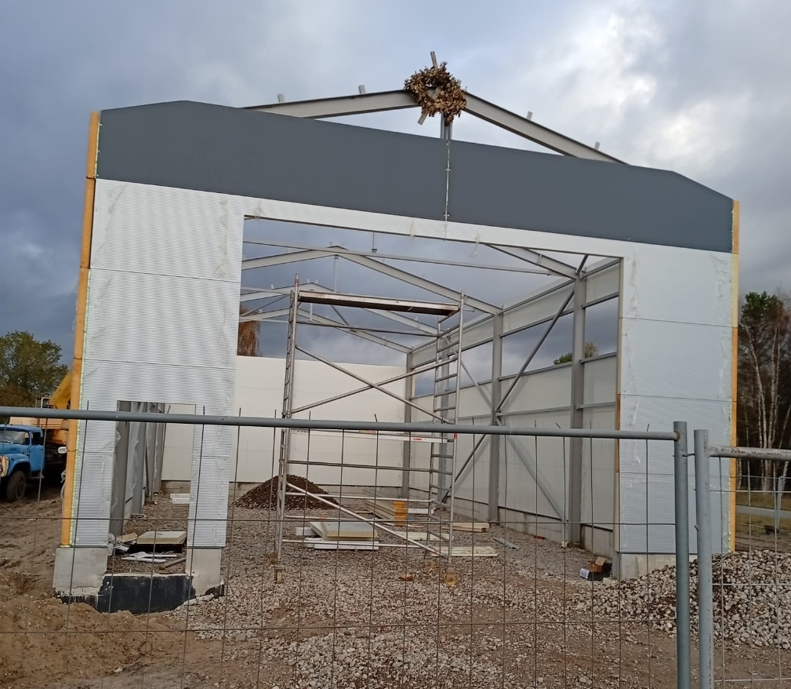
Angāru būvniecība
Angāra būvniecība un iekārtu iegāde jaunu zivju produktu radīšanai
(zivju pirmsapstrādei, kaltēšanai, uzglabāšanai, iepakošanai un realizācijai)
SIA «TUBA» Jūrmalciemā

Slide 7
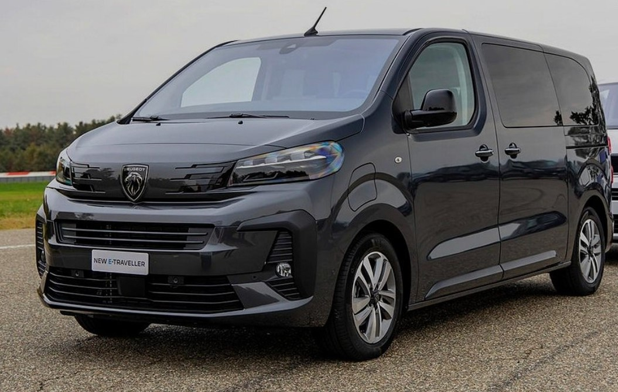
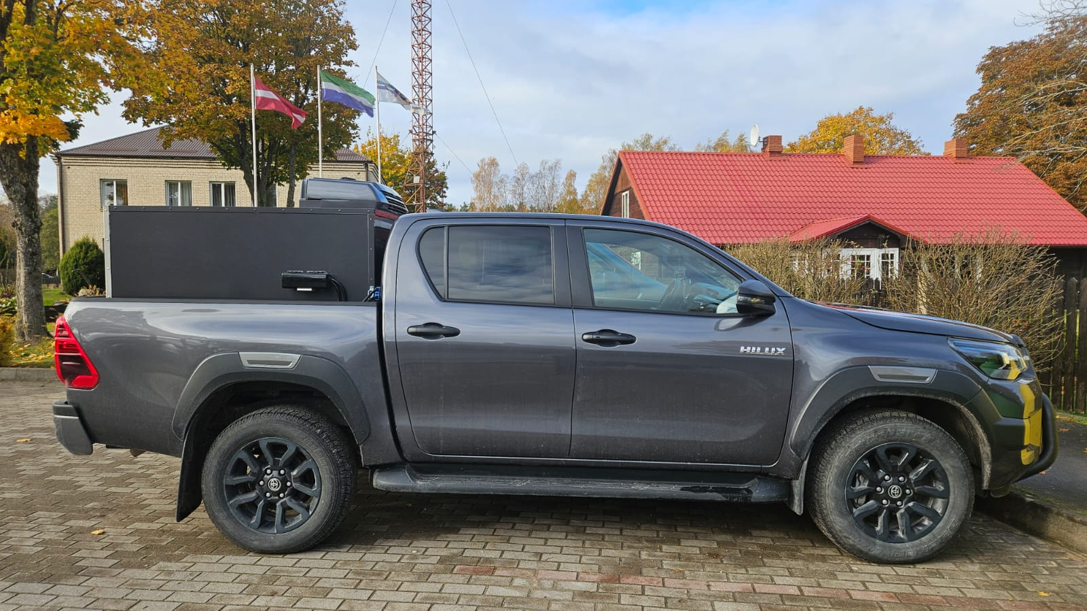
Specializēto transportlīdzekļu iegāde
SIA «Tilaudi» Ragaciemā
ZVS «Zvīņas L» Kolkā

Slide 8
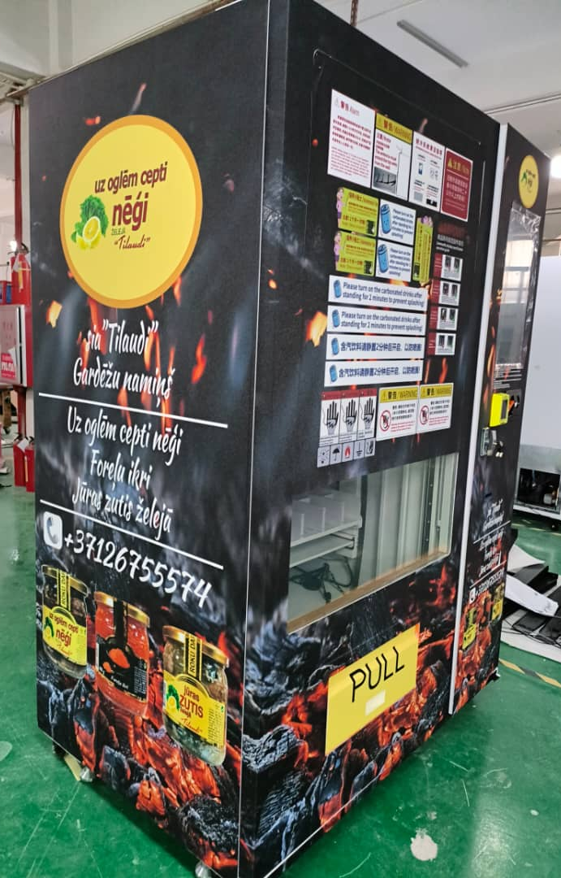
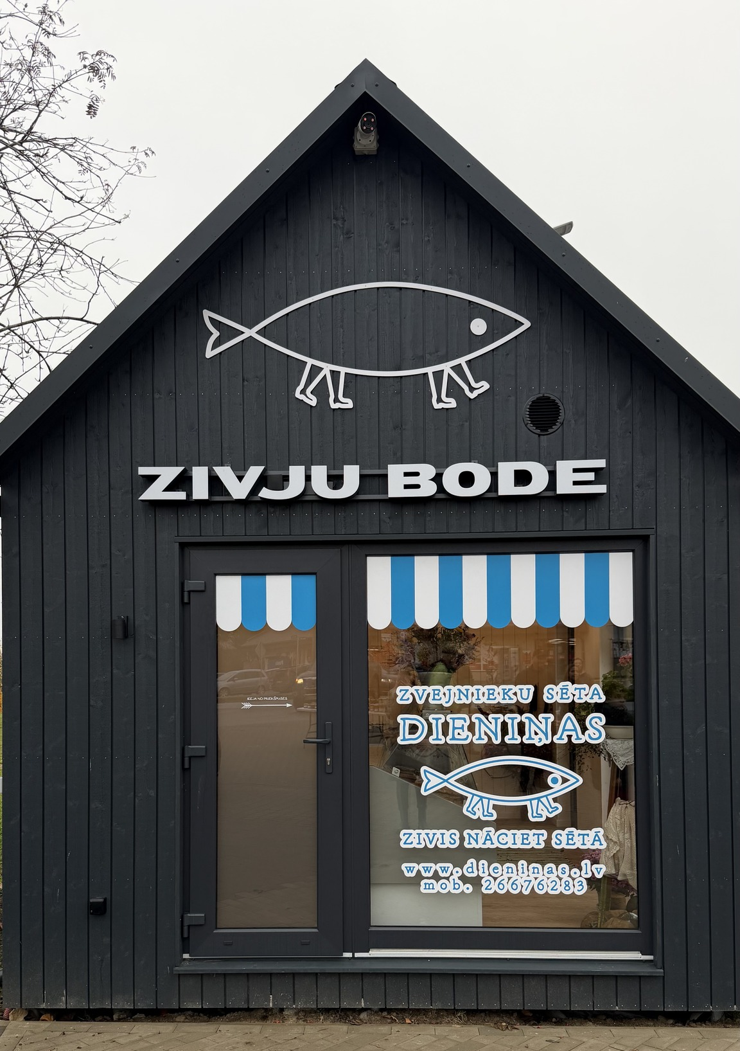
Atbalsts piekrastes zvejas pievienotās vērtības radīšanai un realizācijai
Investīcijas zivju pārstrādei (būvniecība, iekārtas un aprīkojums produkcijas ražošanai, uzglabāšanai un realizācijas aprīkojumam)
Tirdzniecības vietu izveide zivsaimniecības uzņēmumiem
SIA «Tilaudi» Ragaciemā
PSV un uzņēmēju Kopprojekts Engurē

Slide 9
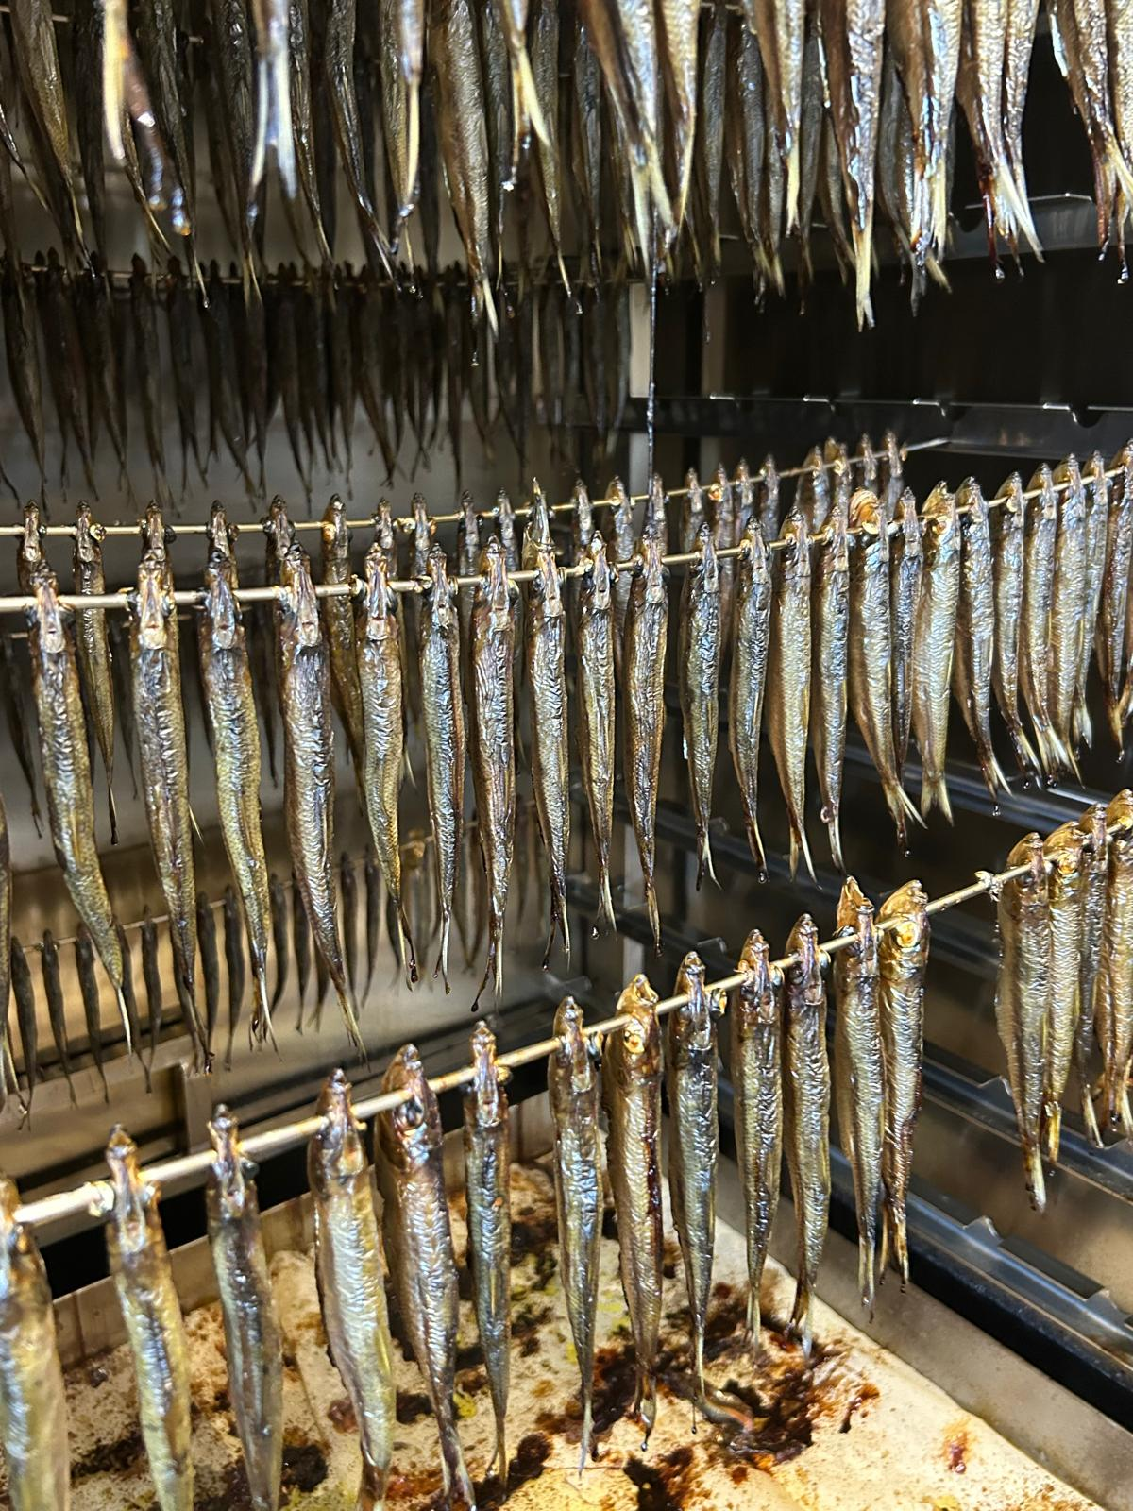
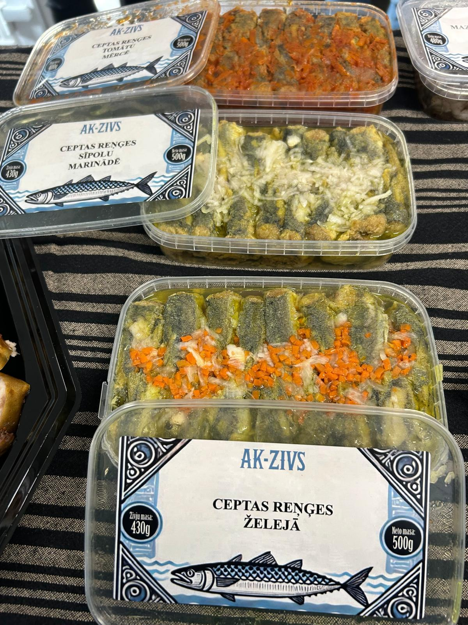
Pārstrādes ceha aprīkojuma un kūpinātavas iegāde
Ražoti dažādu produktu veidi, galvenokārt reņģes, tiek pārstrādāta arī iepirktā produkcija.
SIA «AK-ZIVS» Liepupē

Slide 10
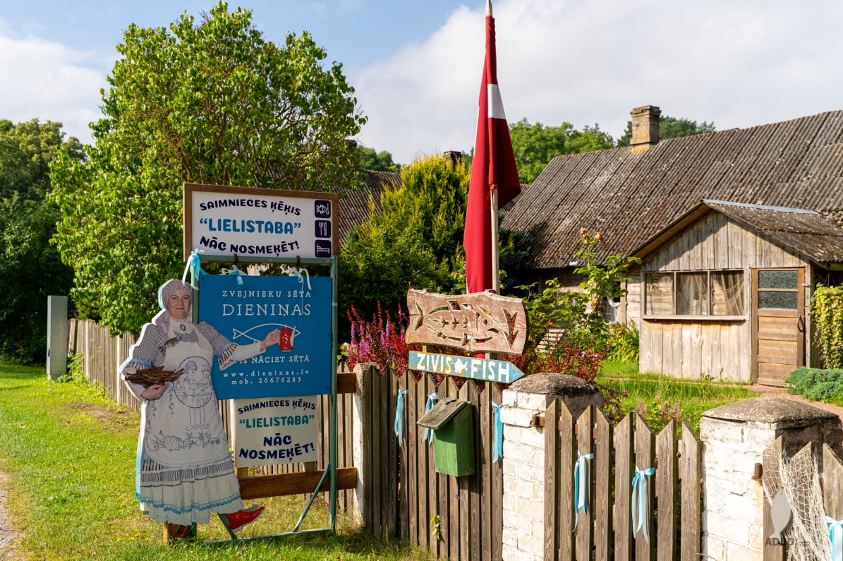
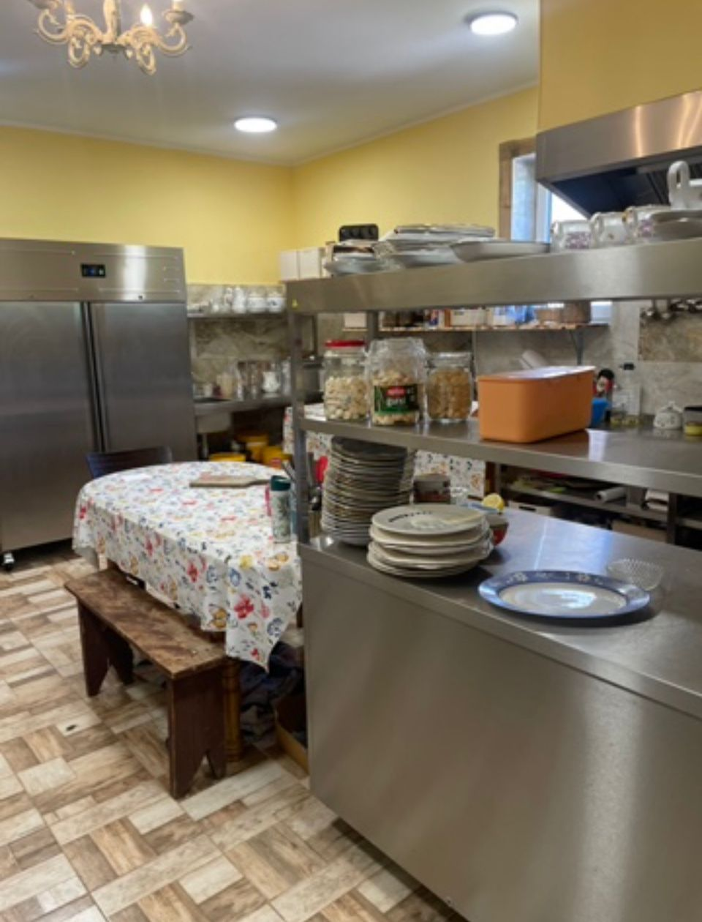
Investīcijas zivju pārstrādei. Iegādātas iekārtas un aprīkojums produkcijas ražošanai, uzglabāšanai un realizācijas aprīkojumam
Zvejnieku sēta «Dieniņas» Bērzciemā

Slide 11
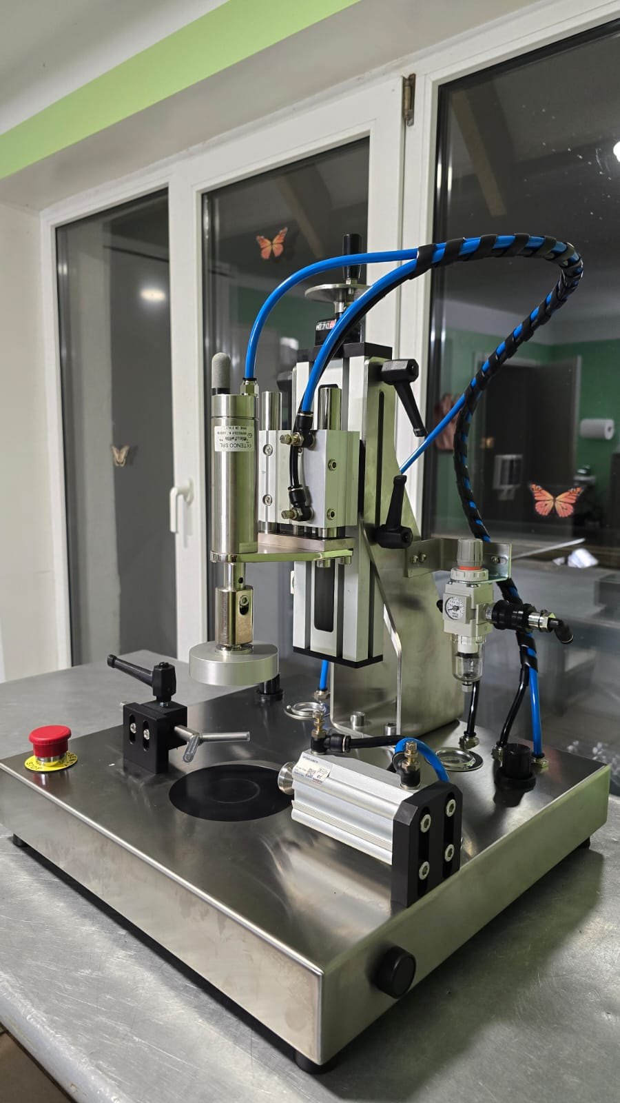
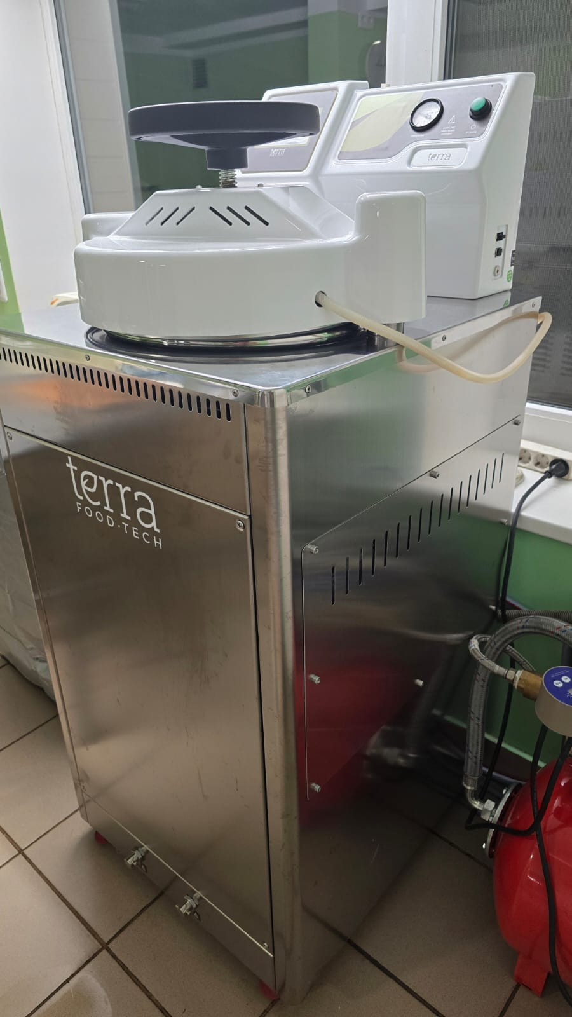
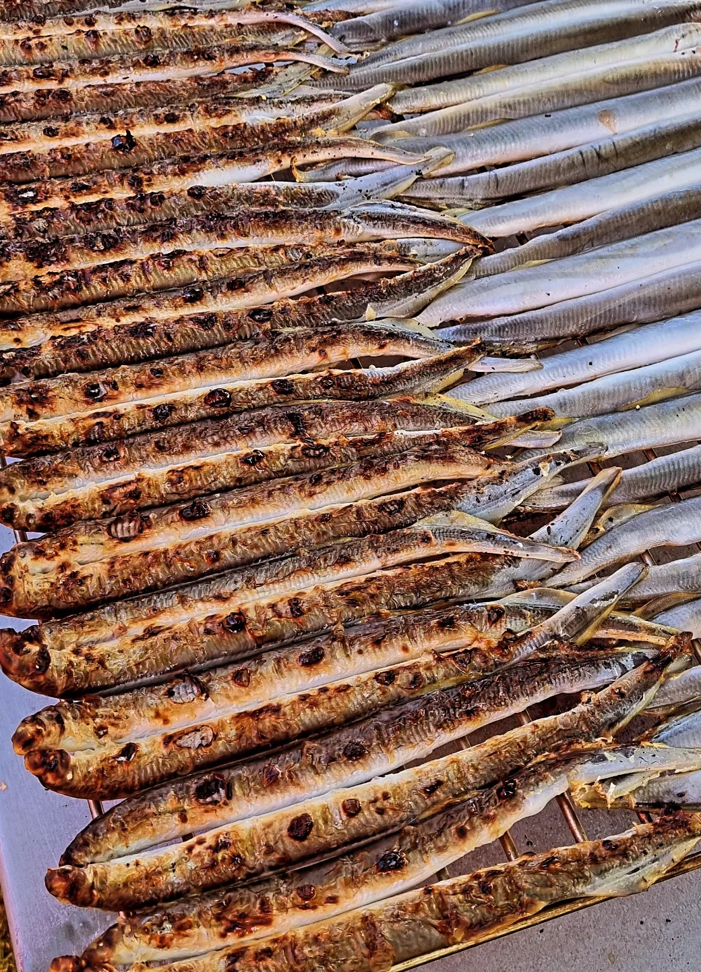
Iekārtas nēģu produkcijas pārstrādei
SIA «Krupis» Carnikavā

Slide 12
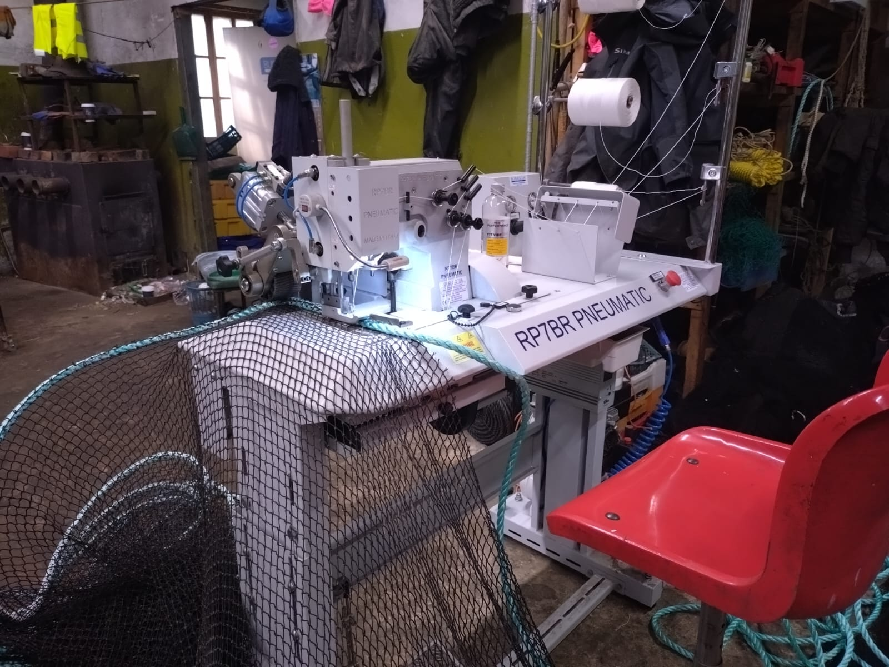
Piekrastes zvejnieka darbības dažādošana:
Tīklu šūšanas darbnīca
(iegādāta tīklu šujmašīna)
ZVS «Dzelmes» Kolkā

Slide 13
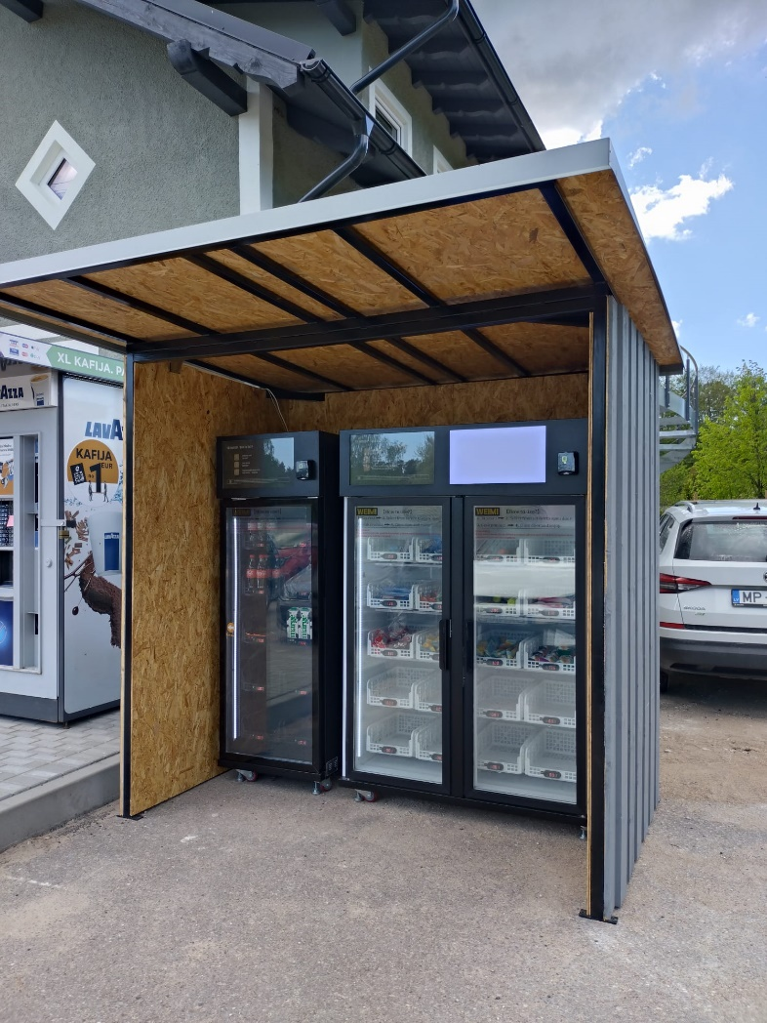
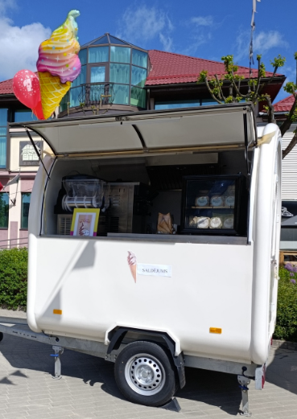
Ar zivsaimniecību nesaistīta uzņēmējdarbība piekrastē
Tūrisma pakalpojumu attīstība (būvniecība, aprīkojuma iegāde)
Keramikas ražotnes izveide
Sublimācijas iekārtas iegāde
Kvasa ražotnes izveide
Ūdens tūrisma inventāra noma
Kafejnīcas izveide
24/7 tirdzniecības automātu iegāde
Specializēta transporta ar saldētavu iegāde meža gaļas pārstrādei
Kokapstrādes uzņēmuma radīšana
Treilera iegāde mobilās tirdzniecības pakalpojuma sniegšanai (pašu ražots siers, saldējums)
Motociklu remonta pakalpojumu izveide
SIA «JRN» Mazirbē S. Kundziņa Bērciemā

Slide 14
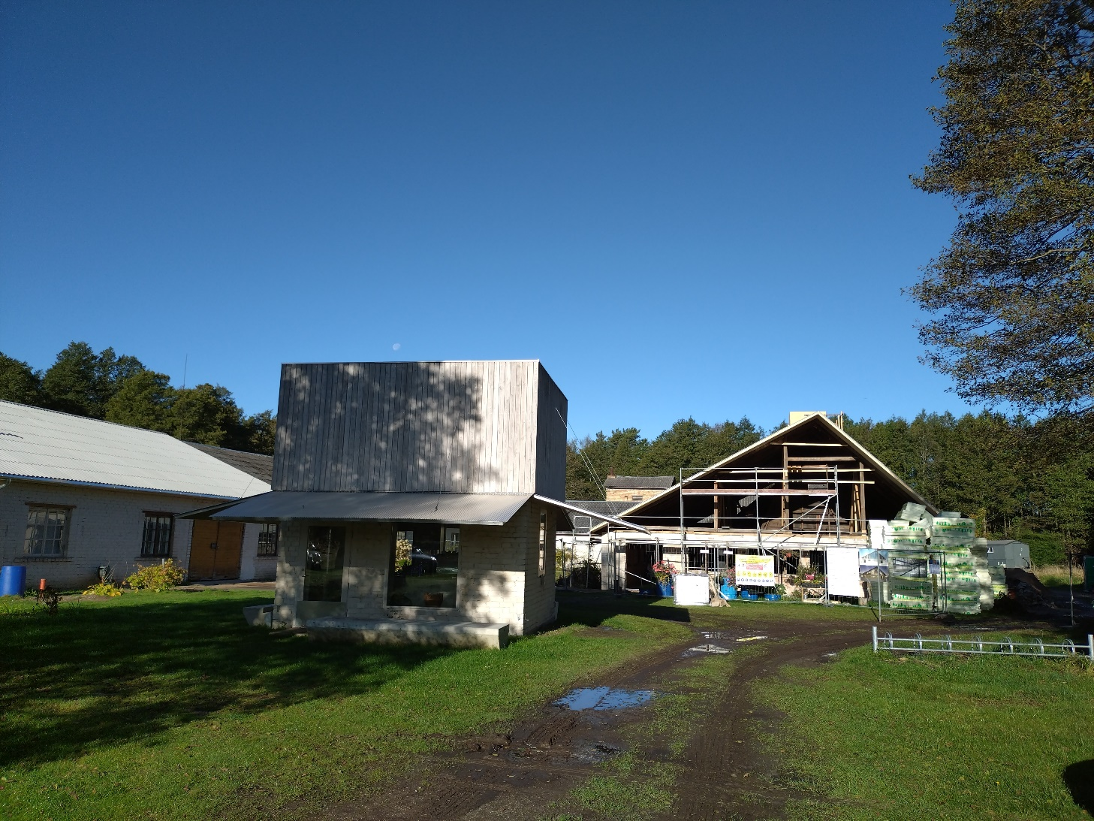
Tūrisms piekrastē
Top Pitraga
zivju kūpinātavas pārbūve par daudzfunkcionālu jaunrades telpu
SIA «SUR MER» Pitragā

Slide 15
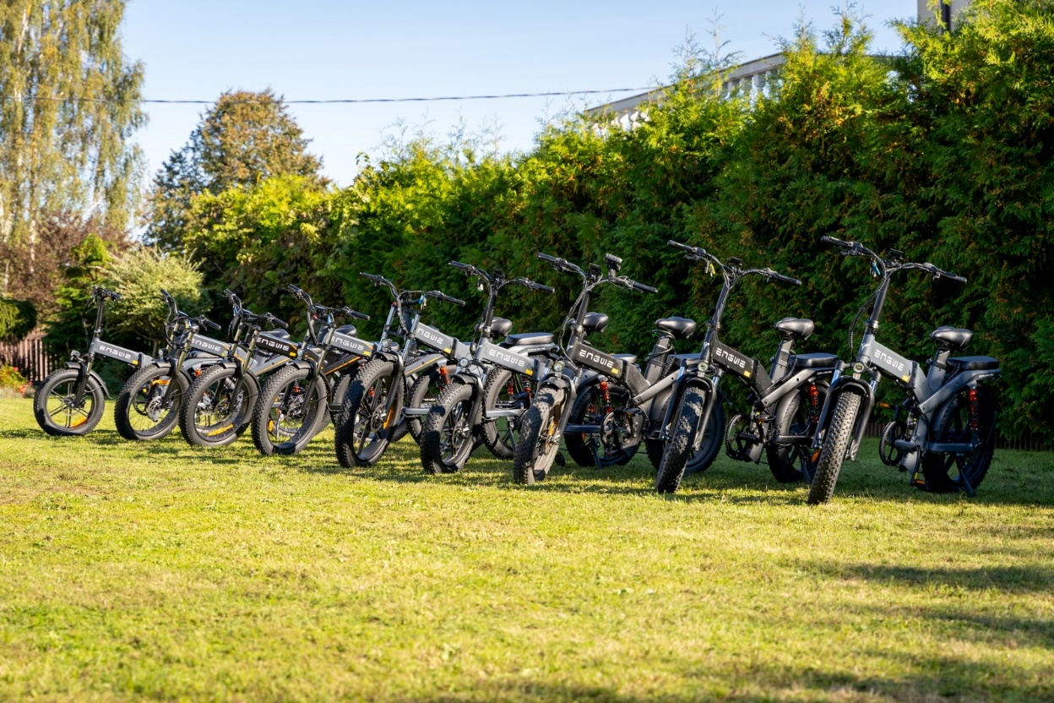
Elektrovelo
iegāde
Saimnieciskās darbības veicēja Arnita Pigita
«PendalPedals»
Lapmežciemā

Slide 16
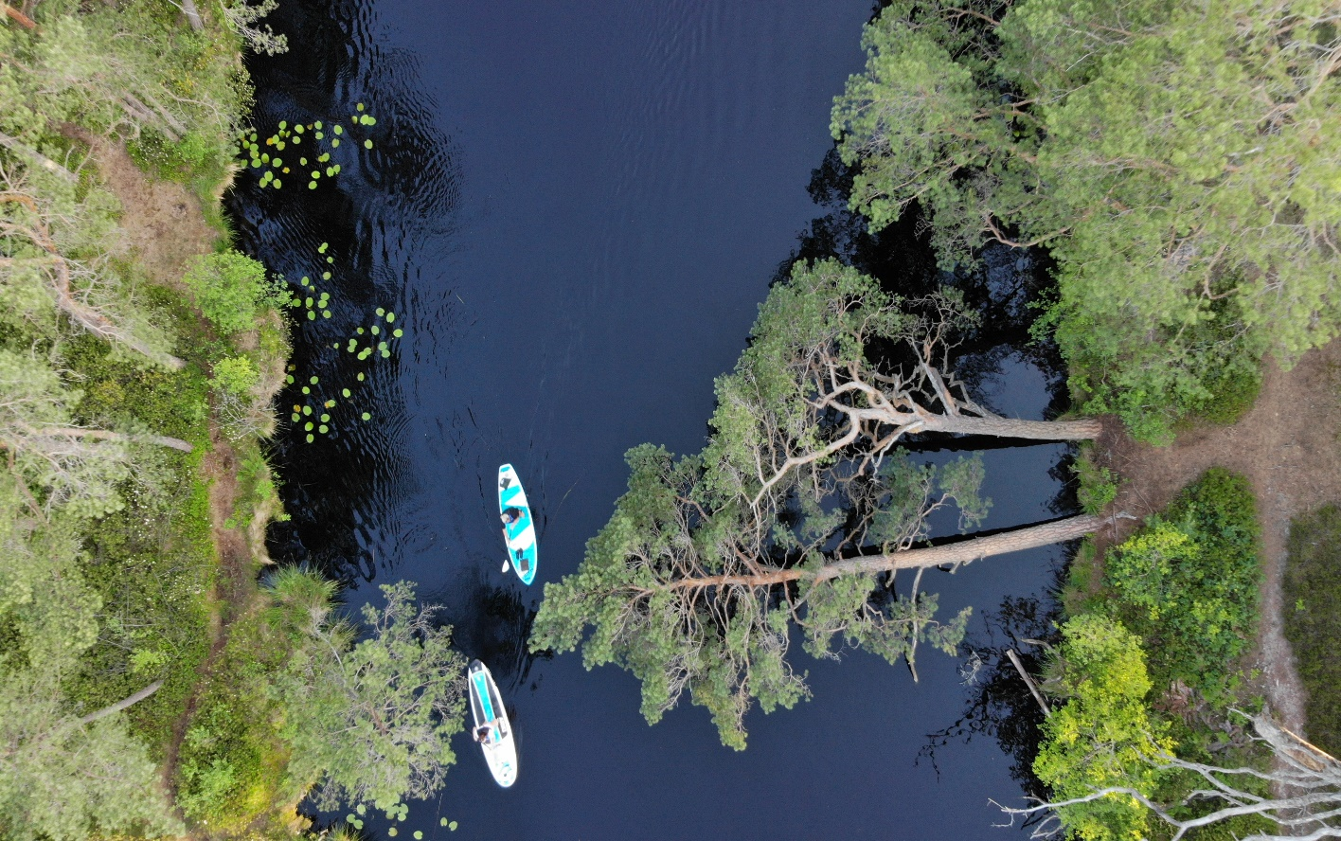
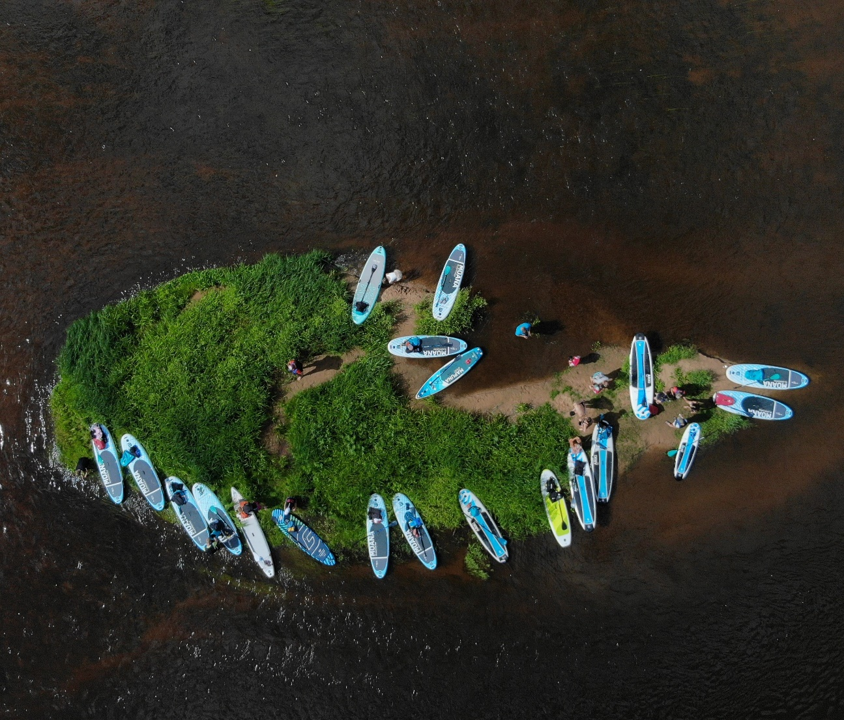
Ūdens un dabas tūrisma attīstība un inovatīvu pakalpojumu izveide
SIA «Boards You» Carnikavā

Slide 17
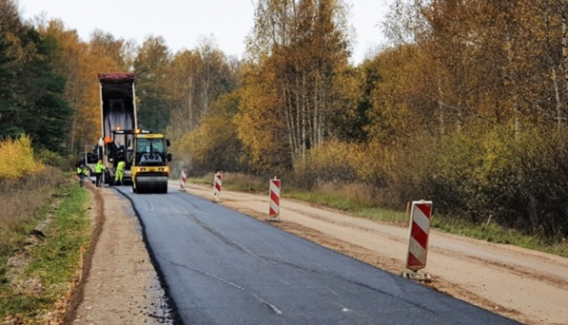
Ieguldījumi piekrastes infrastruktūrā
Sakārtoti
ielas, ceļi, laukumi,
publiskās piekļuves jūrai, laivu piestātne
Kopā 24 objekti
Kopējā summa:
2 797 518,7 EUR
Projektu skaits: 18

Slide 18
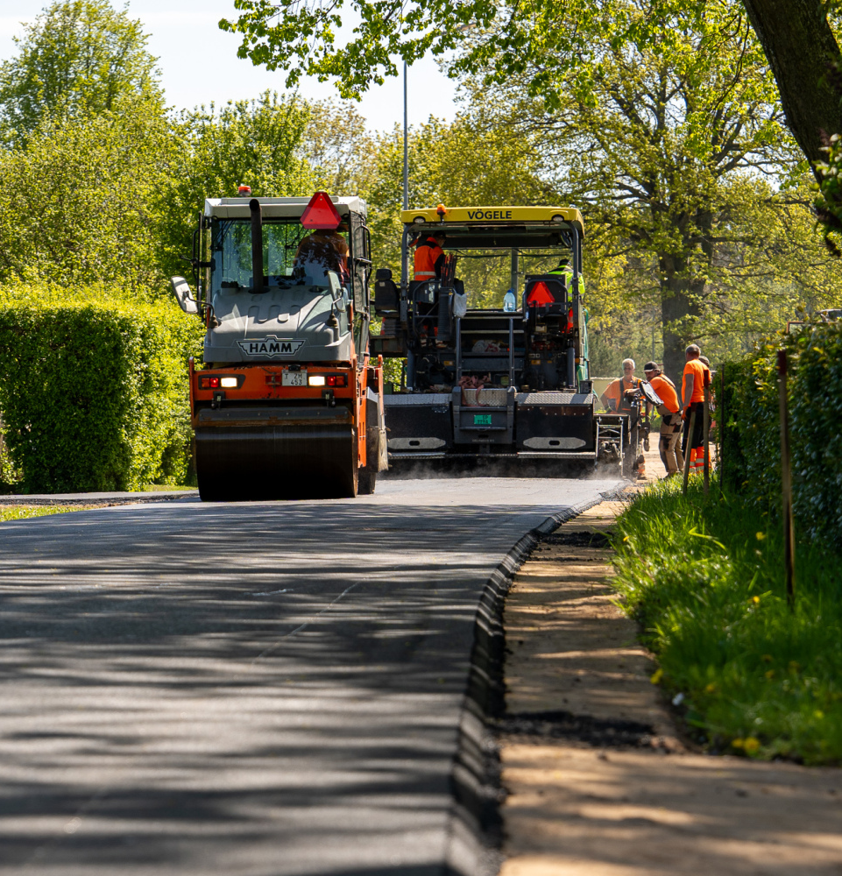
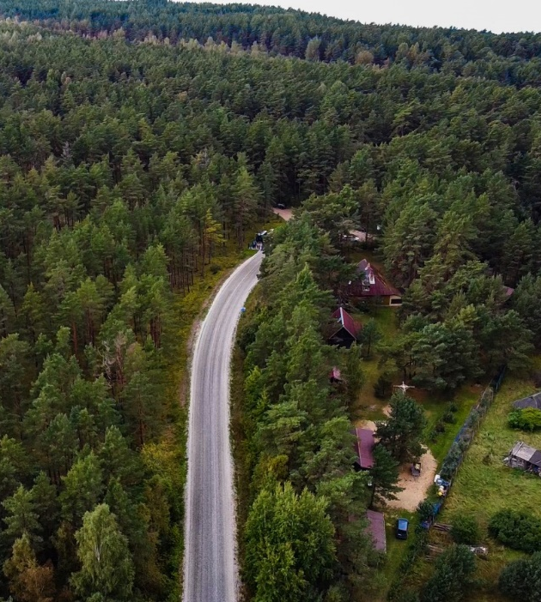
Pievedceļu un ielu izbūve uz zivsaimniecības uzņēmumiem un piekrastes objektiem
pievedceļa pārbūve Liepenē
Saules ielas pārbūve Klapkalnciemā

Slide 19
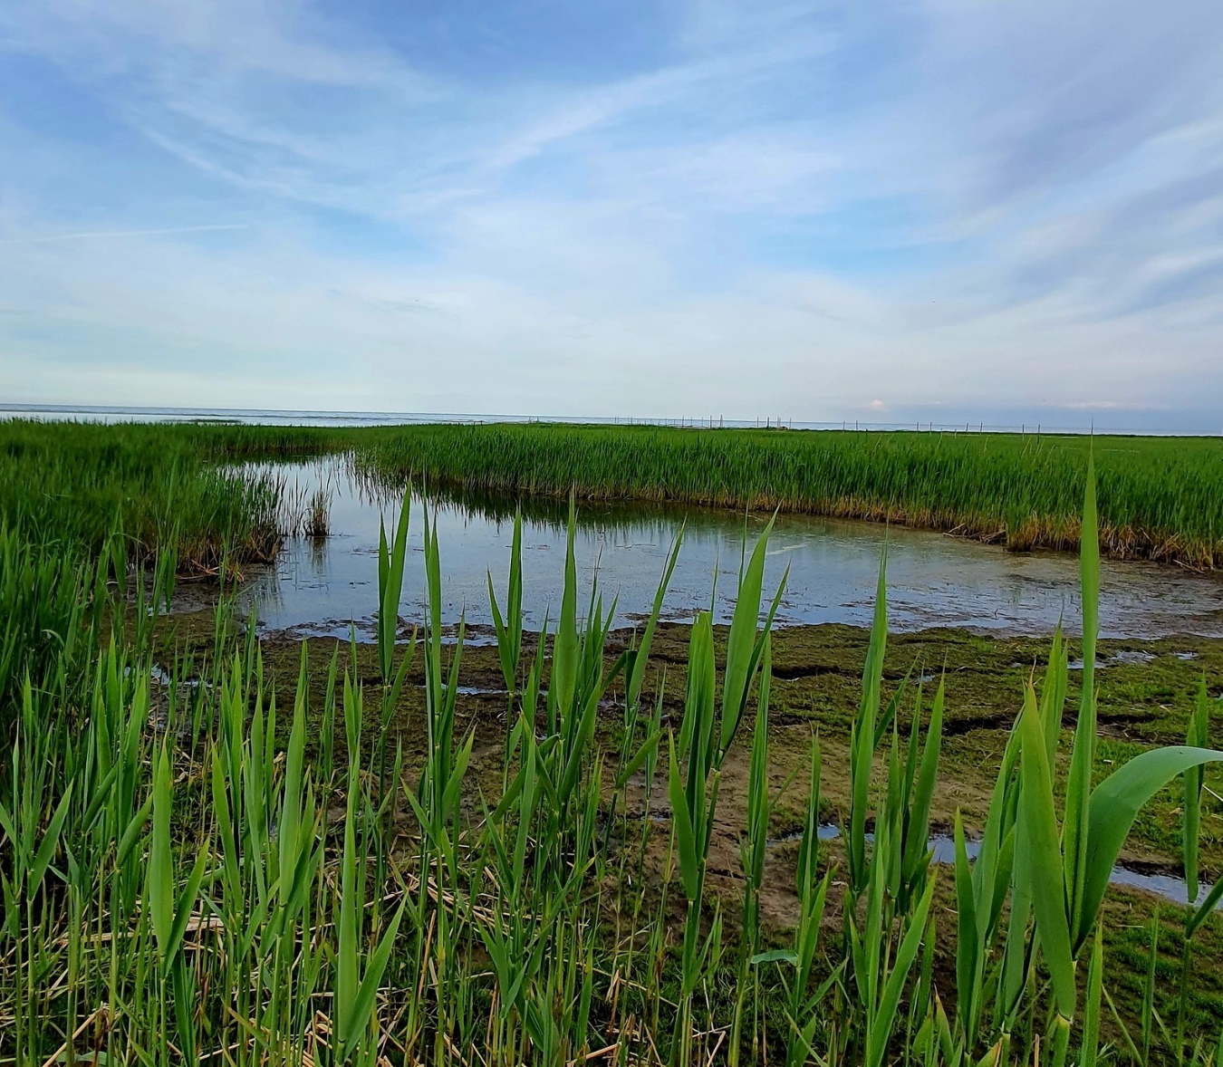
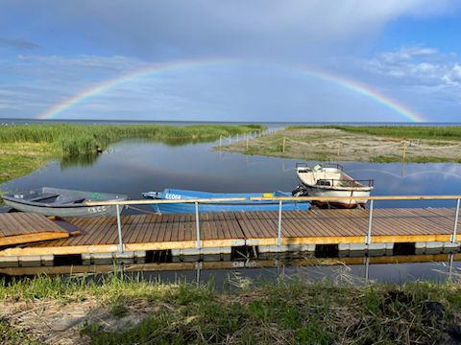
Laivu piestātne Bērzciemā pirms un pēc projekta īstenošanas
Tukuma novada PSV

Slide 20
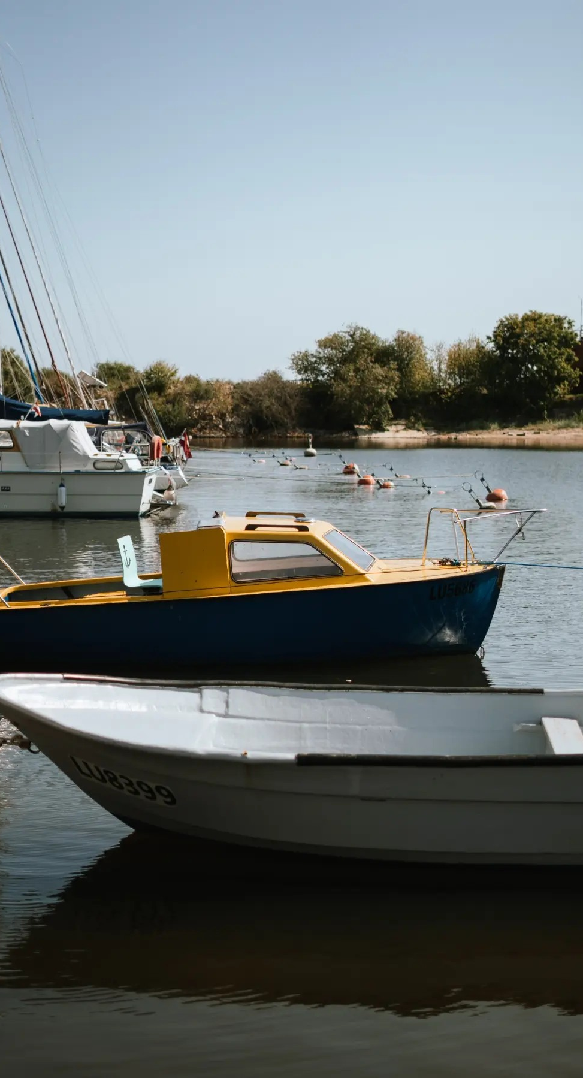
Ostas
Kopējais pieejamais publiskais finansējums ostām:
18 milj. EUR
Apgūtais/ rezervētais finansējums 72 %
Projekti:
piestātņu un kanālu malu stiprināšana;
ostu piebraucamo ceļu izbūve;
noliktavu, angāru, remontdarbnīcu būvniecība;
ostu apkalpojošās tehnikas iegāde;
zivju sūkņu, ledus ģeneratoru, boju un citu pamatlīdzekļu iegāde.

Slide 21
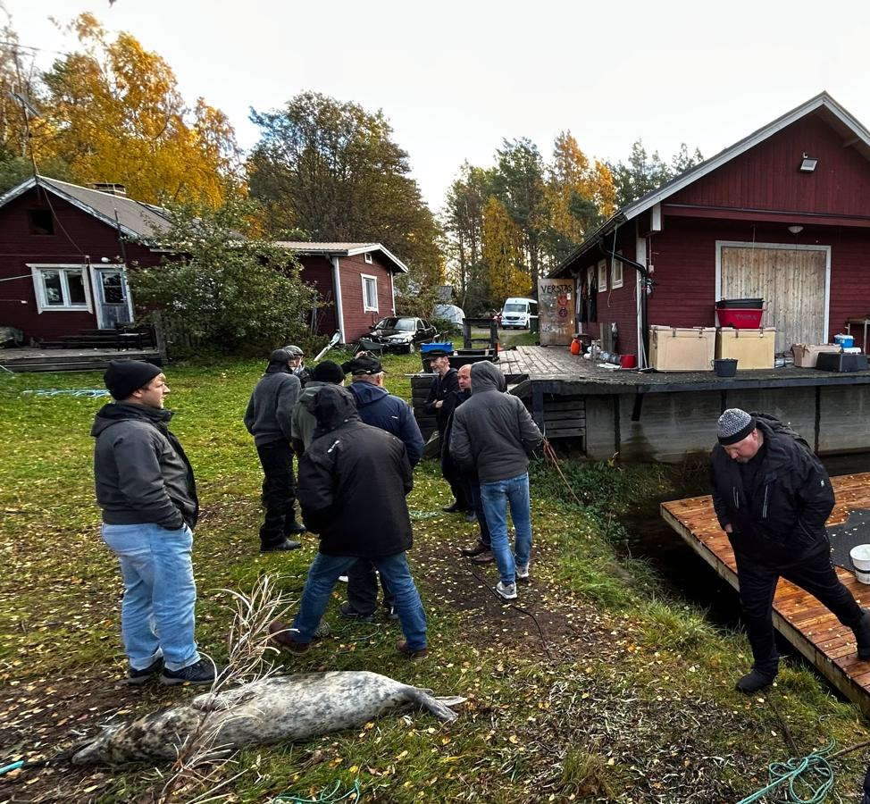
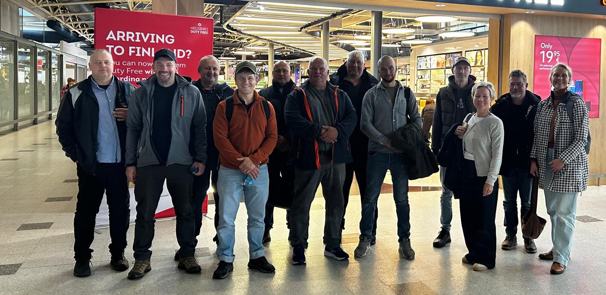
Starpvalstu sadarbības projekts
«Zivsaimniecība ar nākotni!»
Projekta mērķis ir veicināt piekrastes zvejnieku un zivju pārstrādātāju uzņēmumu attīstību, meklējot jaunus risinājumus darbības efektivitātes, kapacitātes un konkurētspējas uzlabošanai.
Kopprojekta summa
50 882,28 EUR

Slide 22
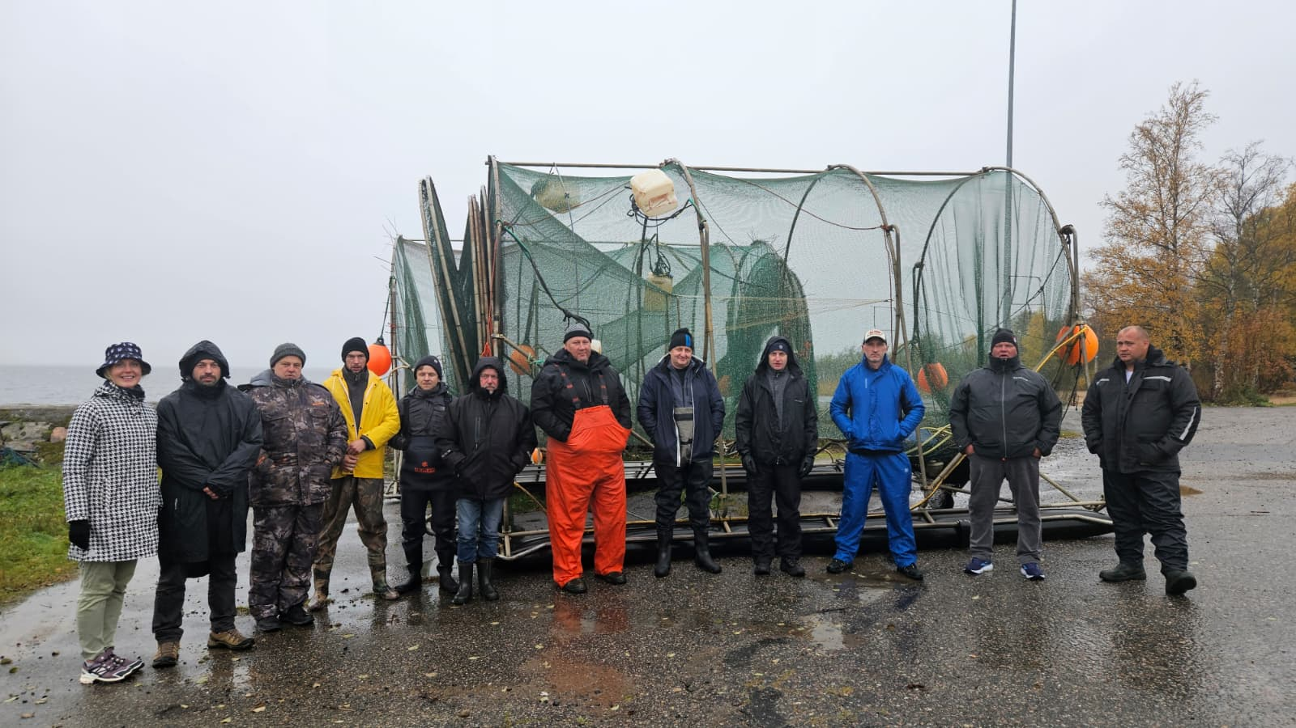
«Zivsaimniecība ar nākotni!»
Kopprojekta Partneri:
LV Vadošais partneris - «Partnerība Laukiem un Jūrai»
sadarbības partneris b-ba «Ziemeļkurzemes biznesa asociācija»
sadarbības partneri Somijā: ZVRG «Oulun Seud» un «Leader ry».

Slide 23
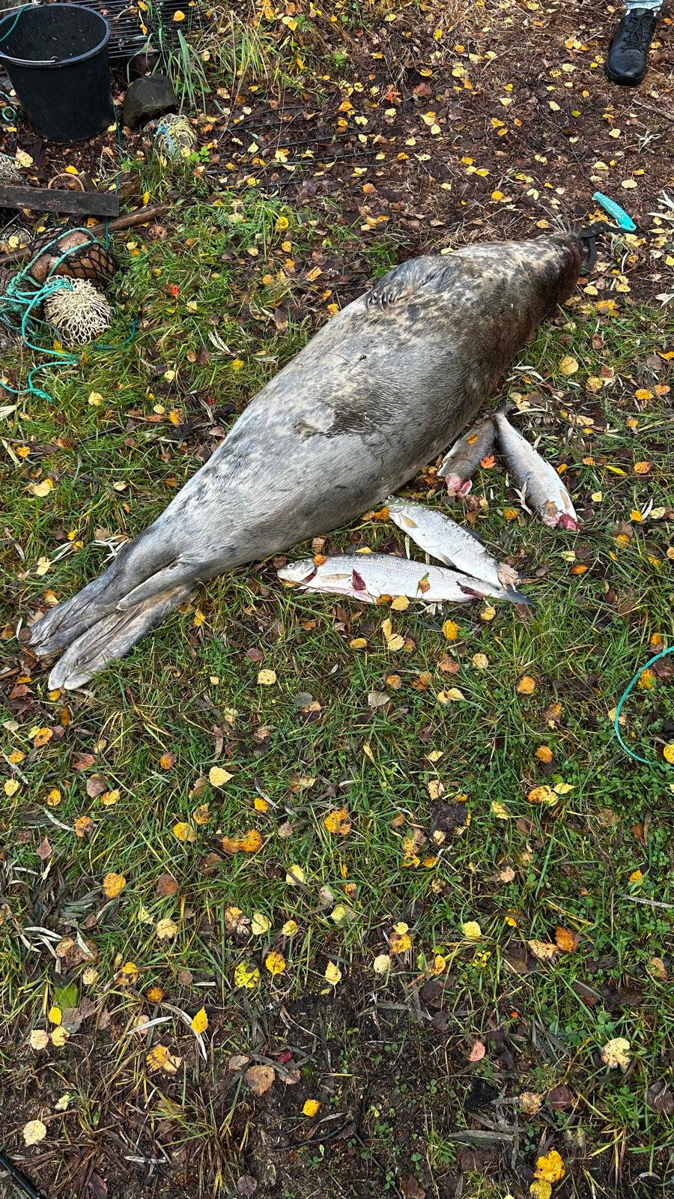
Ieceres un vajadzības nākotnē
Piekrastes zvejas pievienotās vērtības radīšana
Piekrastes zvejas modernizēšana – roku darba atvieglošana
Zvejnieku kooperācija
Ieguldījumi zivju krājumu atjaunošanā
Dzīves kvalitātes uzlabošana piekrastē – jaunu pakalpojumu radīšana
Radīt vidi, kurā zvejnieka profesija kļūst pievilcīga un saistoša

Slide 24

Paldies par uzmanību!

